Slide 1

前列腺癌迁移基因图谱的探索
郑 杰 符家豪 黄家璇

Slide 2
引言
方法
结果
讨论

Slide 3
01
引言
给大伙讲讲背景设定

Slide 4
研究背景
问题来源？
为啥这么做？
前列腺癌是全球男性中最常见的恶性肿瘤之一。
其高转移性是导致患者预后不良的主要原因。
当前，对前列腺癌迁移的相关研究较少，我们希望能够提供一些研究。
我们希望探索出可供精准医疗针对的潜在靶向目标基因。
同时为了学习自然语言处理技术

Slide 5
02
方法
是洋葱，我加了洋葱

Slide 6
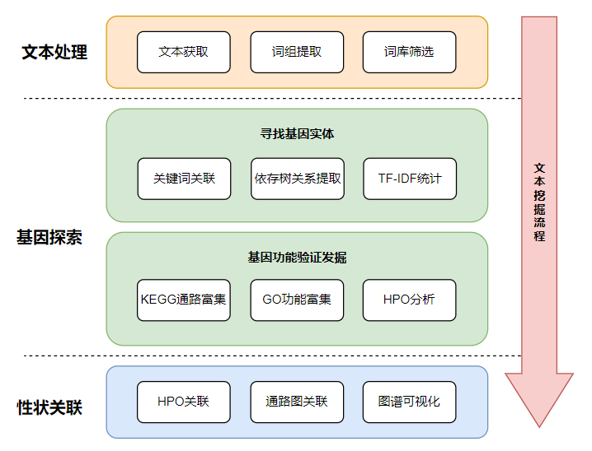
数据处理尝试流程

Slide 7
文本数据预处理
PubMed
Cancer-Alterome
OMIM
数据
来源
癌迁移
相关文献
964组
文本数据
6个
关键基因
ChatGPT
Kimi
咱们的大脑
工具
使用
Notes:
OMIM 是人类基因和遗传表型的全面、权威汇编，可免费获取并每日更新。OMIM 中的全文、参考概述包含有关所有已知孟德尔疾病和超过 16,000 个基因的信息。OMIM 专注于表型和基因型之间的关系。它每日更新，条目包含大量指向其他遗传资源的链接。

Slide 8
关键基因探索
TF-IDF统计分析
PDGFRL
SRD5A2
TP53
BRCA1
TIMP1
THBS1
PTEN
CTNNB1
CNBP
COX2
ERBB2
AR
YBX1
AMACR
ALOX12
PRB2
…
关键词
尝试路线
斯坦福依存关系树
相关基因
最终路线
人工筛选
基因富集

Slide 9
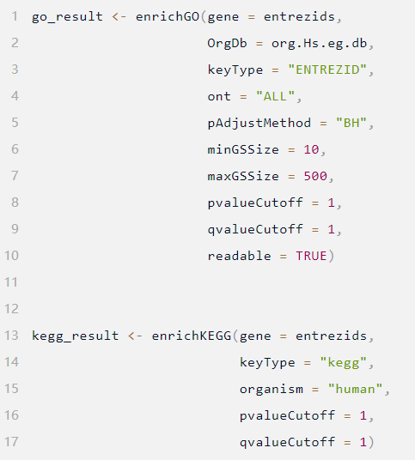
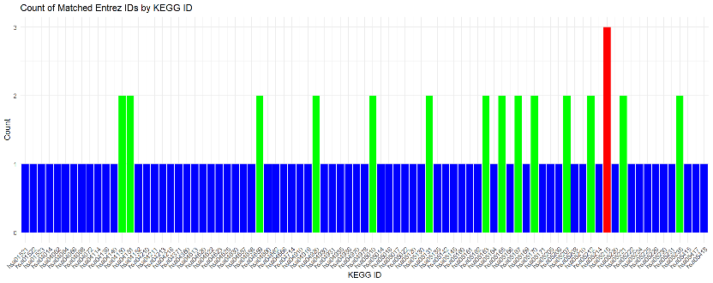
关键基因探索
GO
分析
KEGG分析
HPO关联
以OMIM搜索得到的前列腺癌迁移相关基因为核心，对包含核心基因数量最多的通路进行筛选
基因功能富集
KEGG
pathway
功能富集通路

Slide 10
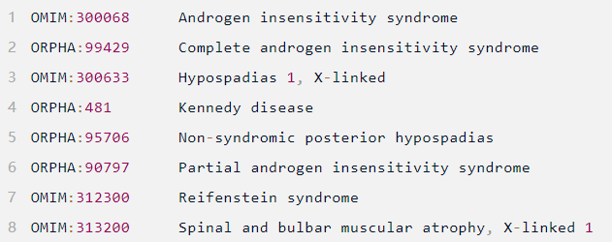
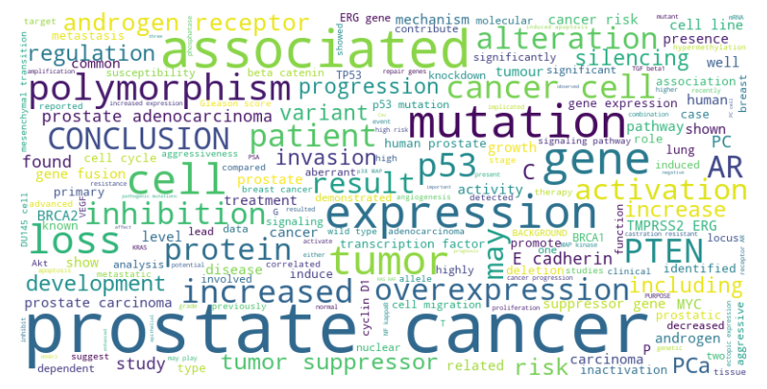
通路验证
利用HPO关联得到的疾病表型验证其与前列腺癌迁移的相关性
核心通路
利用在OMIM数据库中得到的六个关键基因的HPO结果查文献
文献验证
确定结果
利用富集的基因名称检索到的文本词云人工观察

Slide 11
03
结果
金色传说！

Slide 12
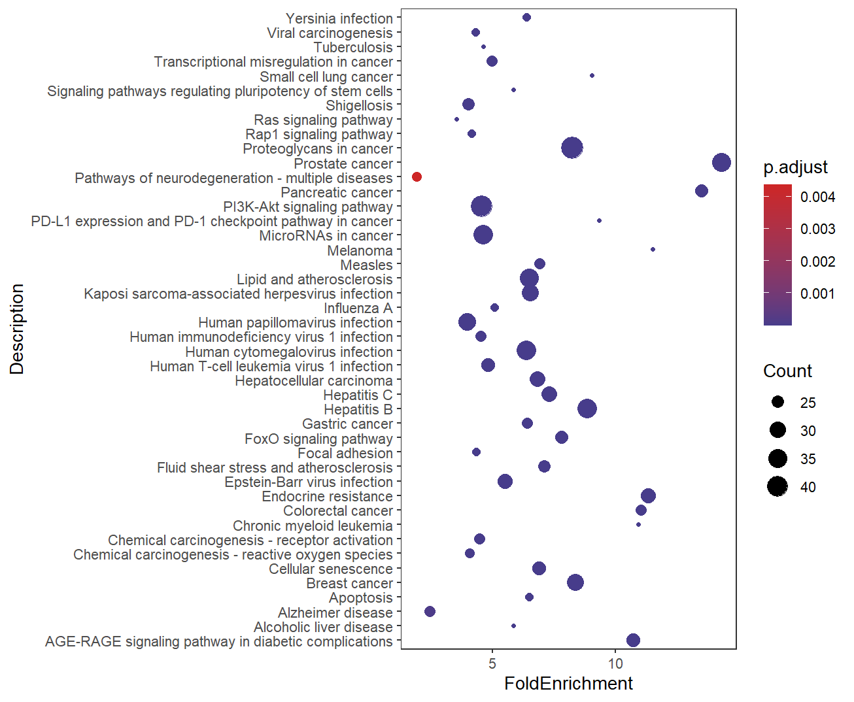
KEGG富集气泡图
左图的通路结果均显著。
例如：Prostate cancer 和 Pathways of neurodegeneration都具有较高的富集因子。但是未必都是和我们研究的方向高关联。
结果选取？

Slide 13

KEGG富集通路图的选择
富集得到通路后，选择与OMIM库的6个基因做匹配数量的筛选

Slide 14
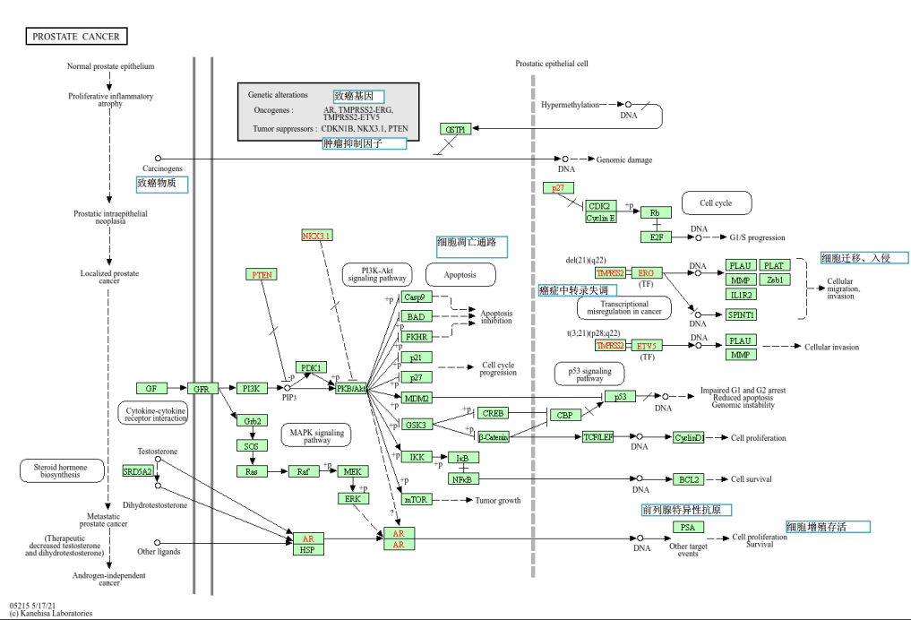
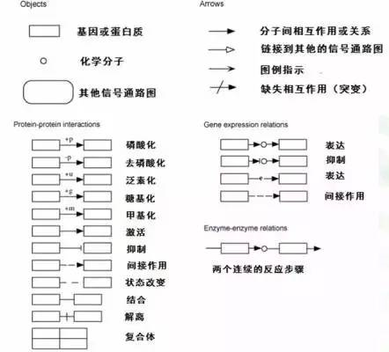
KEGG通路富集图
通路图的含义：
当
Notes:
致癌基因中：融合基因，由于某种机制（如基因组变异）使得两个不同基因的部分序列或全部序列融合到一起，形成了一个新的基因。影响转录调控的失调
PI：磷脂酰肌醇
1、蓝色，PI3K-Akt：磷脂酰肌醇3-激酶/蛋白激酶B 信号通路。PTEN是一种肿瘤抑制因子，去磷酸化PIP3，负向调控PI3K-Akt信号通路。抑制细胞的生长；NKX3.1可以间接抑制Akt的激活，从而阻断由PTEN缺失引起的前列腺癌的出现。所以当这俩gene都突变时则会，产生癌变。
2、红色，雄激素如睾酮或其更活跃的代谢产物双氢睾酮（DHT）与AR结合时，AR被激活，导致其与HSP分离。随后，AR经过磷酸化过程，形成同源二聚体，易位到细胞核中，并与靶基因启动子区域的雄激素反应元件（ARE）结合，从而调节下游基因的转录，影响前列腺细胞的增殖和分化，包括前列腺癌特异性抗原PSA的表达。
3、紫色，P27，也称为CDKN1B。与CDK2（细胞周期蛋白依赖性激酶2）和Cyclin E（细胞周期蛋白E）形成的复合物结合，从而抑制其活性，达到抑制细胞周期进行的作用。
3、橘色，TMPRSS2-ERG和TMPRSS2-ETV5是两个融合基因，在细胞迁移和入侵通路中，具有重要的作用。

Slide 15
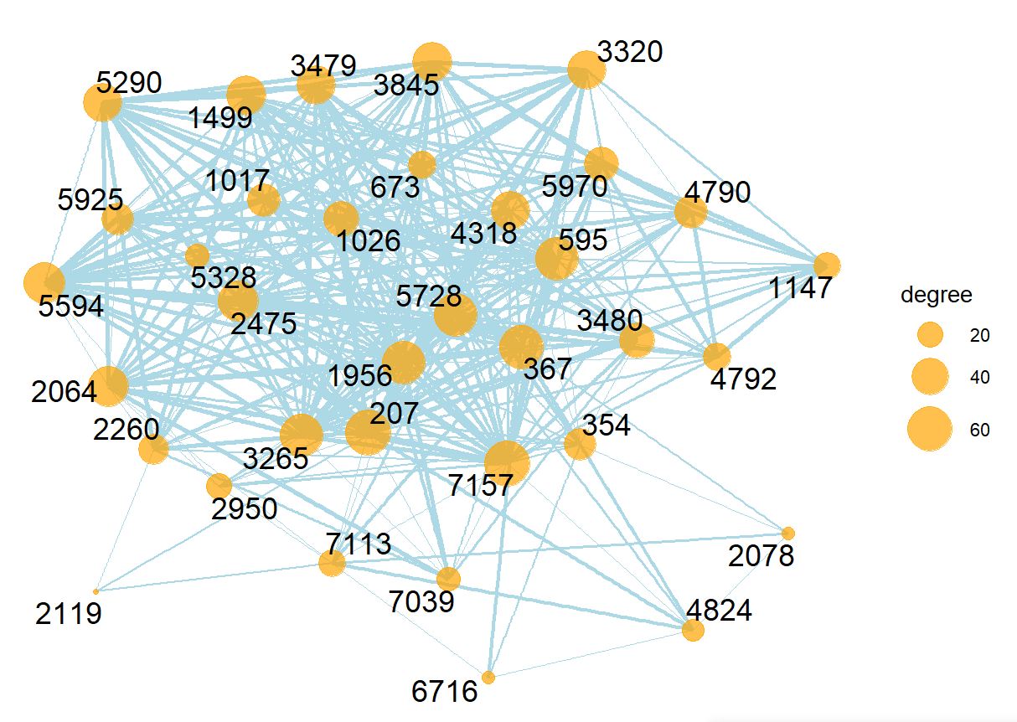
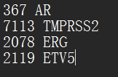
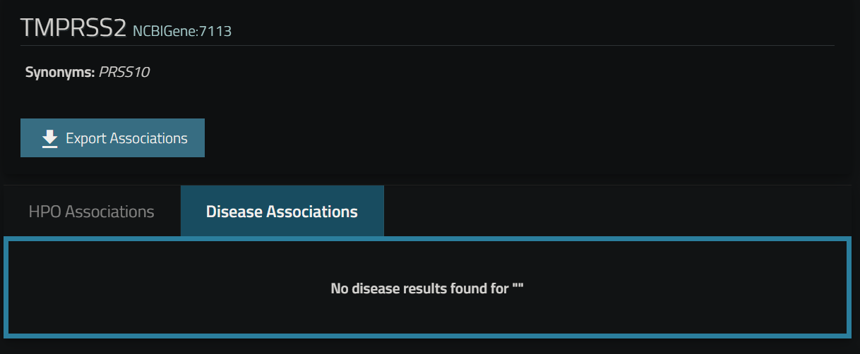
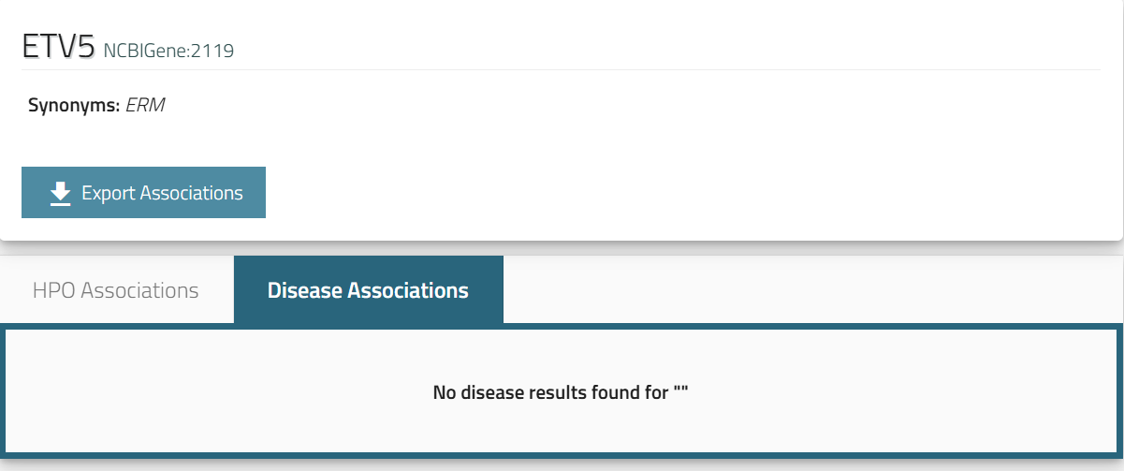
关键通路基因之间的关联
为何结果显示和其他基因的关联度较少，
且无法从HPO数据库中获取相关疾病？
如TMPRSS2基因、ERM基因。
我们认为当前对与该基因的研究较少，
HPO数据库，并未收录。
Notes:
TMPRSS2基因的定义在HPO中是2020年4月上传，但大部分在研究新冠病毒，而提及前列腺癌的研究并不深入。
ERM基因的定义在HPO中是由2024年11月才上传。

Slide 16
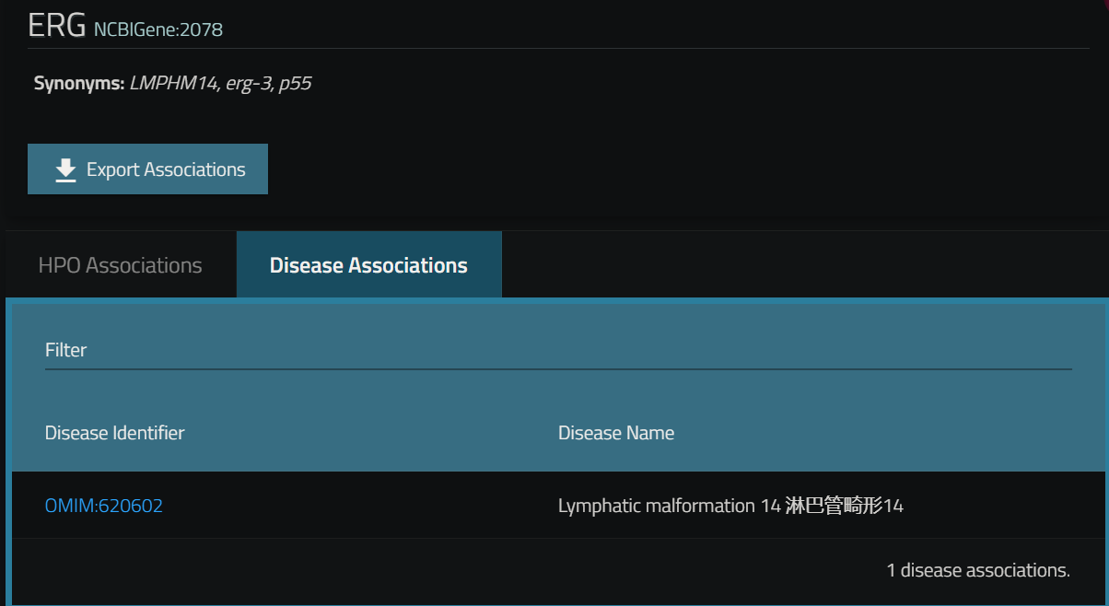
核心通路中基因与HPO疾病库
在当前的研究工作中，我们尚未发现ERG基因导致的淋巴管畸形 和 前列腺癌迁移有直接的关联。
但由于前列腺癌可以通过淋巴管系统转移到淋巴结从而改变淋巴结构并结合参考文献，我们推测 ERG基因对于前列腺癌迁移，有潜在的影响。
淋巴结变性对前列腺癌迁移到影响
Gödde, D., Degener, S., Walles, C. et al. Influence of lymph node degeneration on metastases in prostate cancer: or why we must look for a needle in a haystack. BMC Urol 23, 6 (2023).

Slide 17
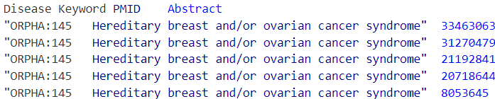
文献查询验证
验证一：6个关键基因关联性
我们通过HPO关联疾病表型与基因，将从OMIM上查询到的6个基因进行关联，得到与该基因相关的疾病表型，再以这些表型作为关键词，结合
“
(Prostate Cancer[Title/Abstract]
OR Prostatic Neoplasms[MeSH])
AND (Metastasis[Title/Abstract]
OR Neoplasm Metastasis[MeSH])
AND (Mechanism OR Therapy OR Biomarkers)
”
作为关键词进行批量检索爬取文献，得到了0个结果。
验证二： 富集基因关联性
我们试图验证富集网络图中关联度大的节点，将优质节点关联HPO后再重复验证一的步骤得到了5篇文献
进一步证明，当前对与我们所发现的基因的研究较少，具有研究价值！

Slide 18
04
讨论
人类思考，上帝发笑

Slide 19
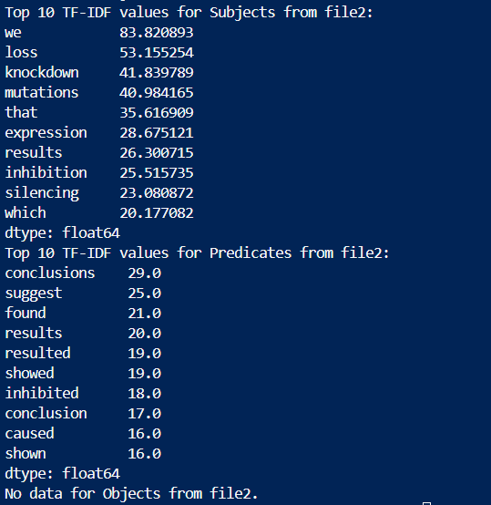
有关探索过程中的反思与总结
讨论一
我们通过爬取有关“Metastatic Prostate Cancer”的文献，尝试通过对爬取文献与那 964组文献的 PMID 的交集，进而可以得到与前列腺癌迁移有关的文献 PMID。但是由于 964 组文献的内容不是最新的研究，所以导致很多PMID 都不能匹配上。于是我们转而爬取了更多的数据，最后的匹配结果证明，964 组对前列腺癌研究的文献数据，数据较老。所以这条路线也失败了。
讨论二
我们使用依赖关系的识别手段（斯坦福依赖树），主要通过依赖关系，先分别提取主谓宾作为tokens，然后分别做TF-IDF，获取得分最高的关键词，发现结果虽然比之前稍好，但依然无法满足我们研究的需求。

Slide 20
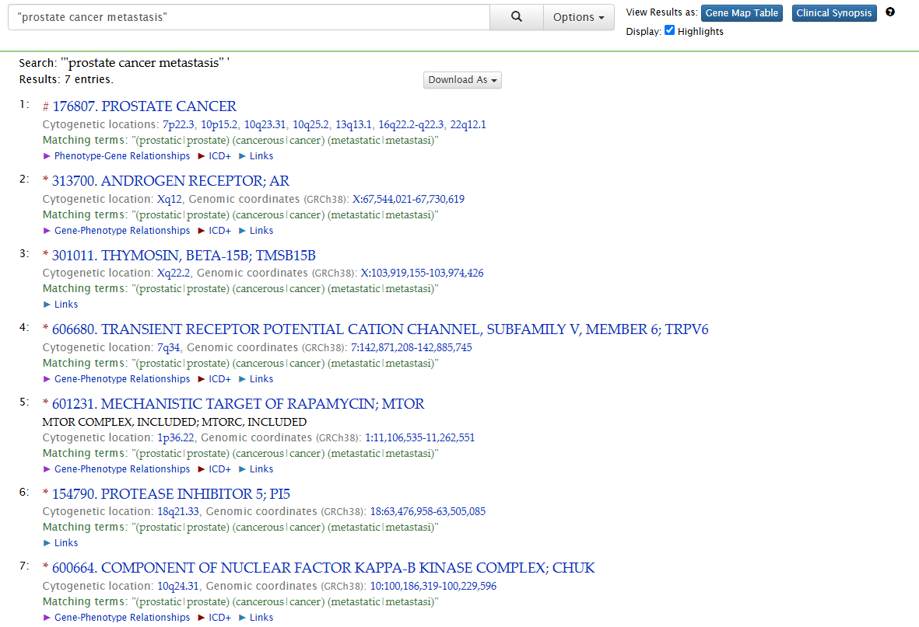
有关探索过程中的反思与总结
讨论三
经过一段时间的学习，在某次头脑风暴中想到能不能采用搜索引擎的策略进行关键词检索。但是因为时间有限没办法进一步尝试，也许未来有一天会尝试吧。
讨论四
关于结果的体现，我们认为应该更有交互性才能算是知识图谱，但是因为没有做过相关的工作，所以没能实现可交互的知识图谱。
而关于基因的选择精细化问题，受限于时间能力精力诸多因素，在最后我们还是采用了人工筛选的方式，从OMIM数据库中查找到了前列腺迁移有关的基因。
人工筛选部分在检索方面，我们没有一个标准化的检索条目，这可能会导致获取的文本有差别
关于精准医疗手段，这个方面我们还没有进一步进行挖掘。

Slide 21
有关探索过程中的反思与总结
讨论五
对于最终的结论，我们小组讨论得到了两种解释：
我们研究的技术路线可能存在偏差，导致无法找到影响前列腺癌细胞的迁移的直接因素。
我们研究的方向比较新是西部大开发级别的，前无古人研究的新兴产业，未来可期！
以上两种想法主要是由于在验证方面我们并没有发现现有研究对这些基因有关迁移方面的功能的探索。

Slide 22
前列腺癌迁移基因图谱的探索
感谢聆听，欢迎指正

